Slide 1

Mô hình IoT Tòa nhà H6 – ĐH Bách Khoa CS2
ĐẠI HỌC BÁCH KHOA – ĐHQG TPHCM
KHOA KHOA HỌC VÀ KỸ THUẬT MÁY TÍNH
BỘ MÔN: MẠNG MÁY TÍNH
GVHD: BÙI XUÂN GIANG
Nhóm ACK:
NGUYỄN THÀNH KHÁNH AN – 1710433
ĐINH QUỐC CƯỜNG – 1710712
ĐINH HOÀNG KIM – 1711872

Slide 2
1. Phân tích hệ thống 2. Thiết kế vật lý 3. Dung lượng lưu trữ - đường truyền 4. Sơ đồ luận lý – Demo 5. Danh mục thiết bị - ước tính chi phí

Slide 3
Phân tích hệ thống
1
Mục đích:
Xây dựng hệ thống giám sát các hoạt động sinh viên tại các tòa nhà, gồm các thiết bị IoT như cảm biến ánh sáng, nhiệt độ, camera giám sát,…
Từ đó giảm chi phí về năng lượng cho tòa nhà.

Slide 4
Phân tích hệ thống
1
Phạm vi áp dụng: Hệ thống được triển khai thí điểm ở tòa nhà H6 – Đại học Bách Khoa cơ sở 2 – ĐHQG TPHCM, gồm 8 tầng:
Tầng 1:
7 phòng học lớn
6 phòng học nhỏ
1 phòng đặt Server
Tầng 2, 3, 4, 5:
8 phòng học lớn
6 phòng học nhỏ

Slide 5
Phân tích hệ thống
1
Tầng 6:
6 phòng học nhỏ
6 phòng thực hành
1 phòng hội trường
Tầng 7, 8:
6 phòng thực hành
4 phòng học nhỏ
* Ngoài ra, ở tầng 7 có đặt thêm 1 phòng hành chính

Slide 6

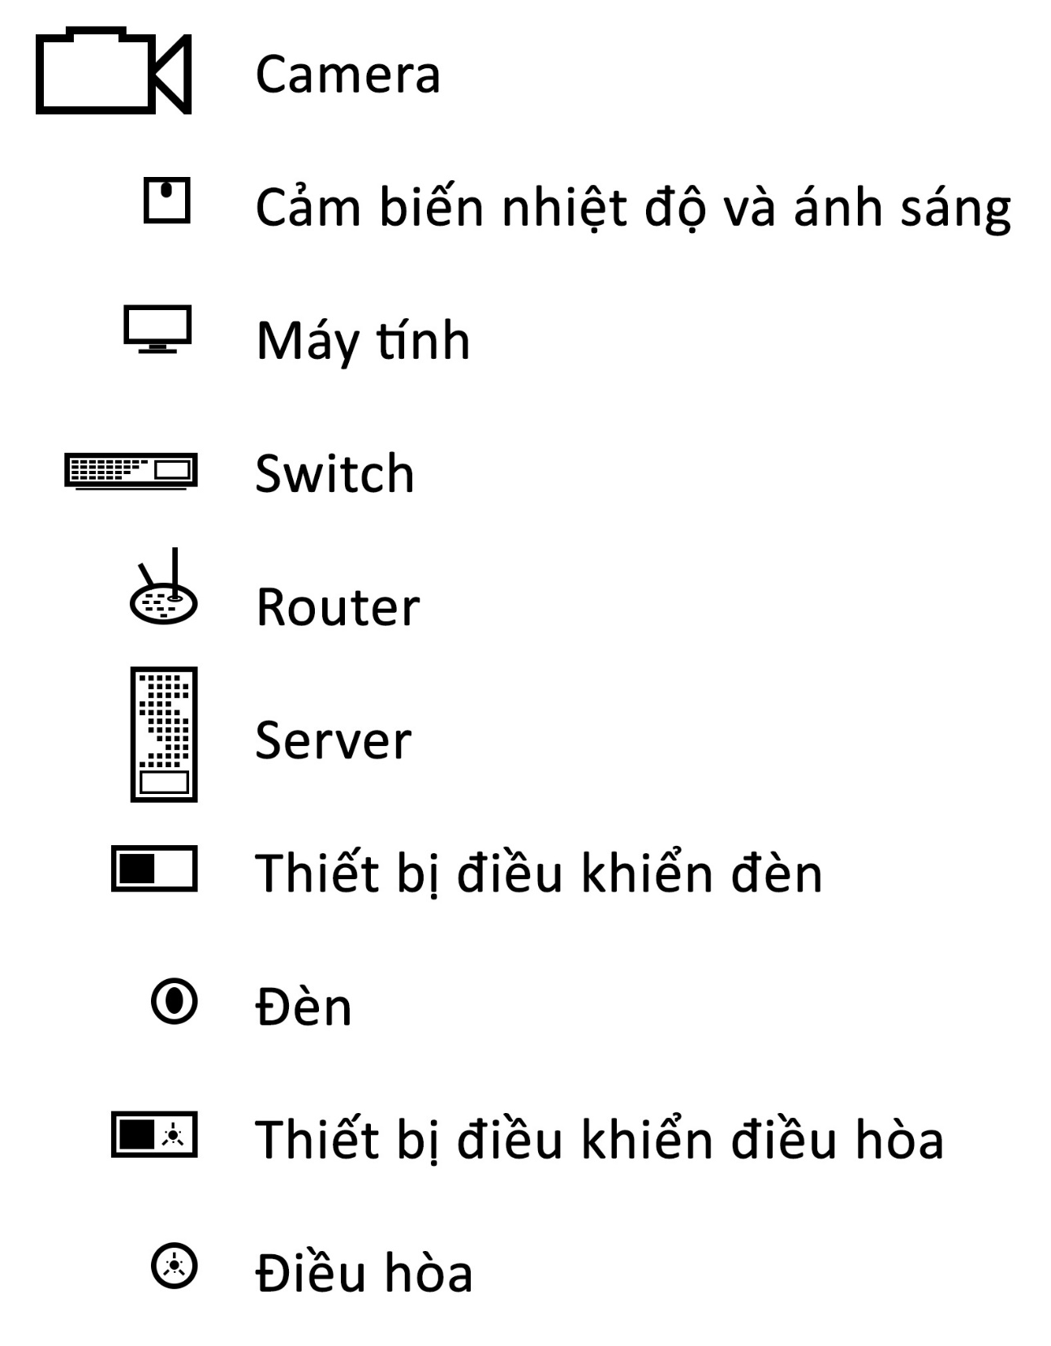
Thiết kế vật lý Các thiết bị sử dụng
2

Slide 7
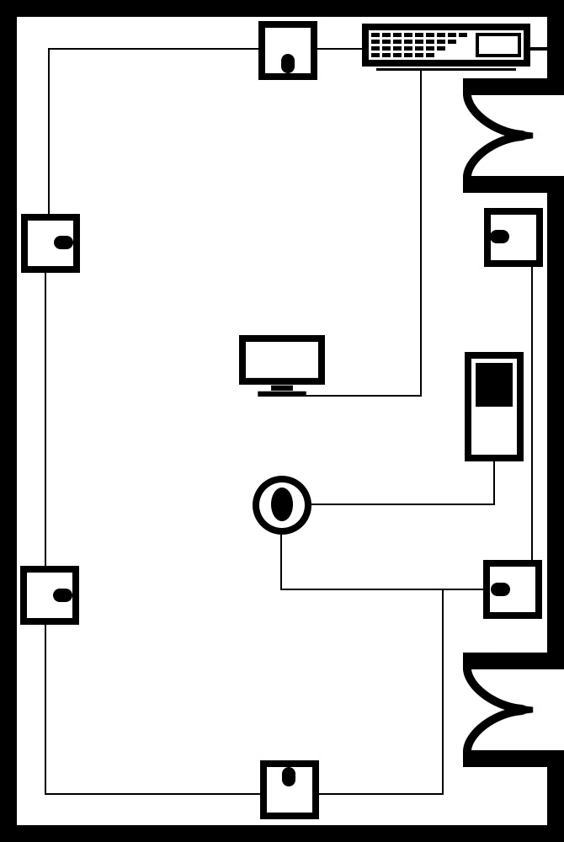
Thiết kế vật lý Phòng học lớn
2

Slide 8
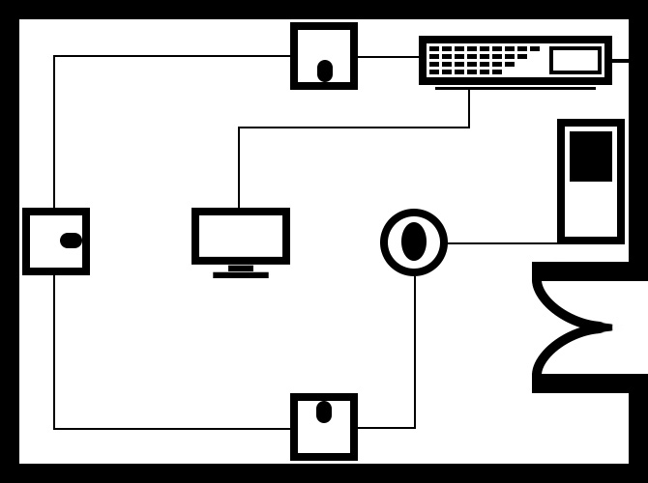
Thiết kế vật lý Phòng học nhỏ
2

Slide 9
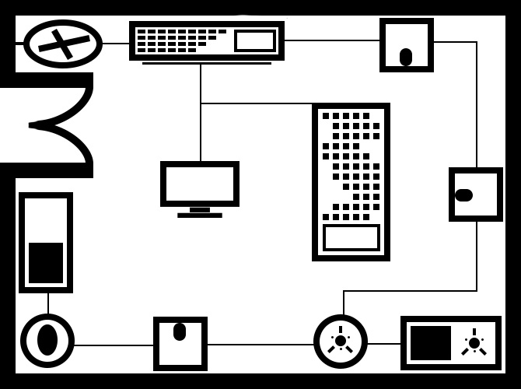
Thiết kế vật lý Phòng Server
2

Slide 10
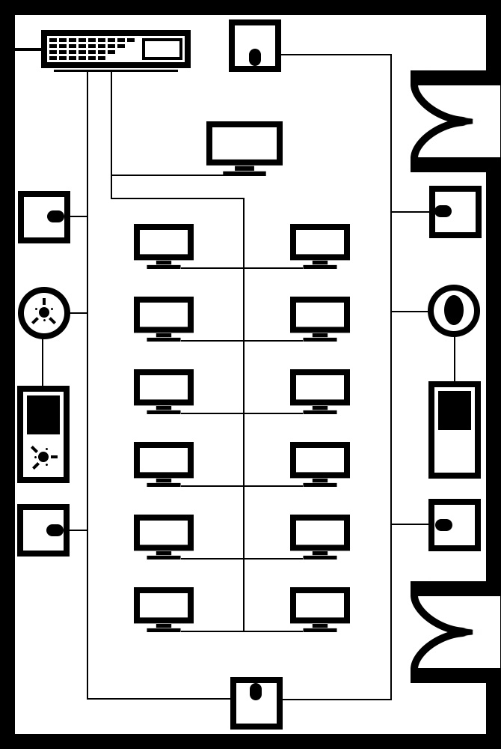
Thiết kế vật lý Phòng học thực hành
2

Slide 11
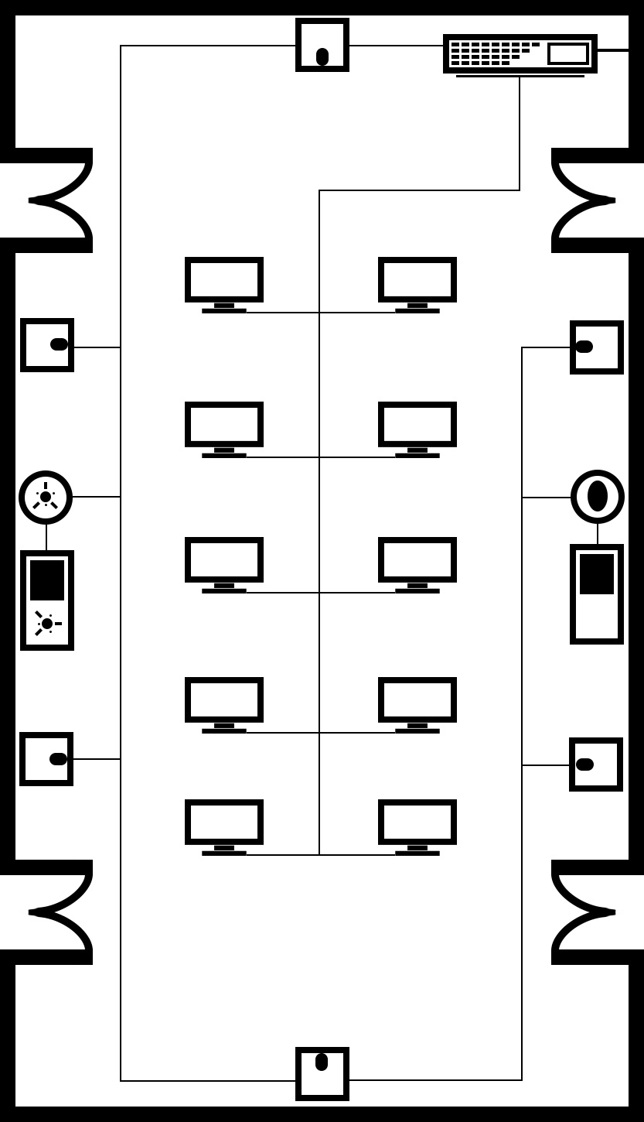
Thiết kế vật lý Phòng hành chính
2

Slide 12
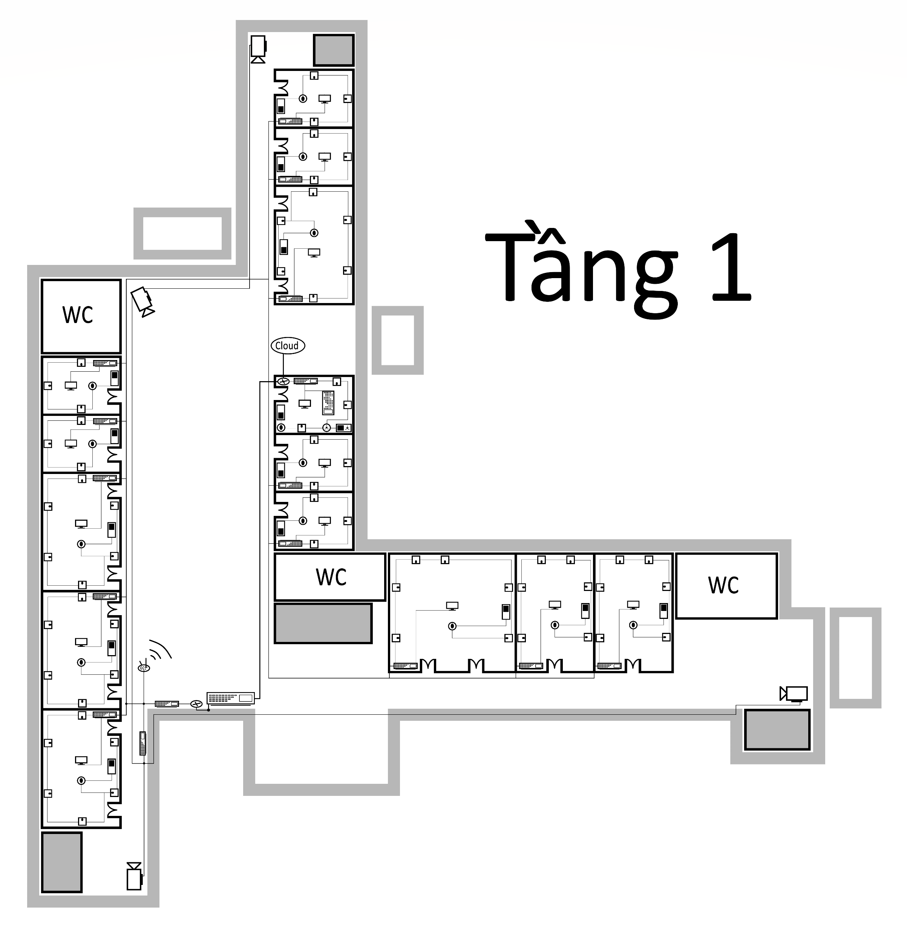
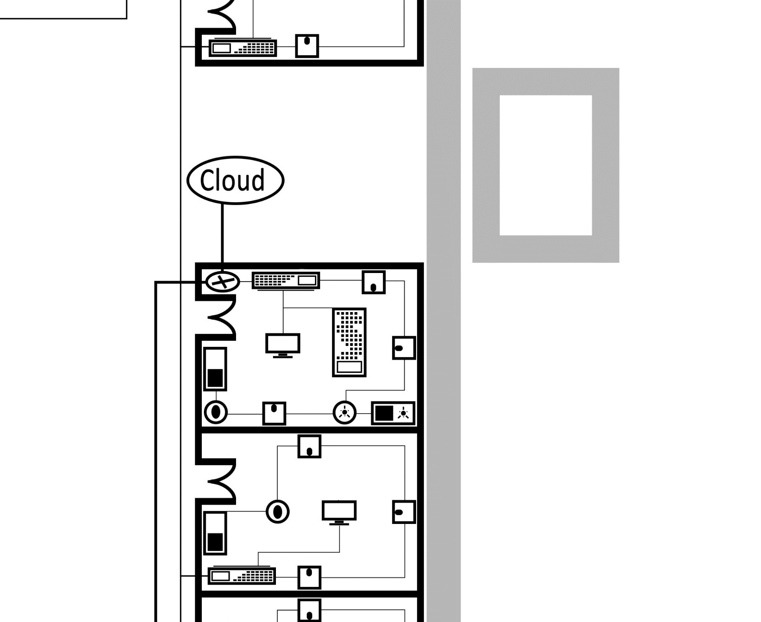
2

Slide 13
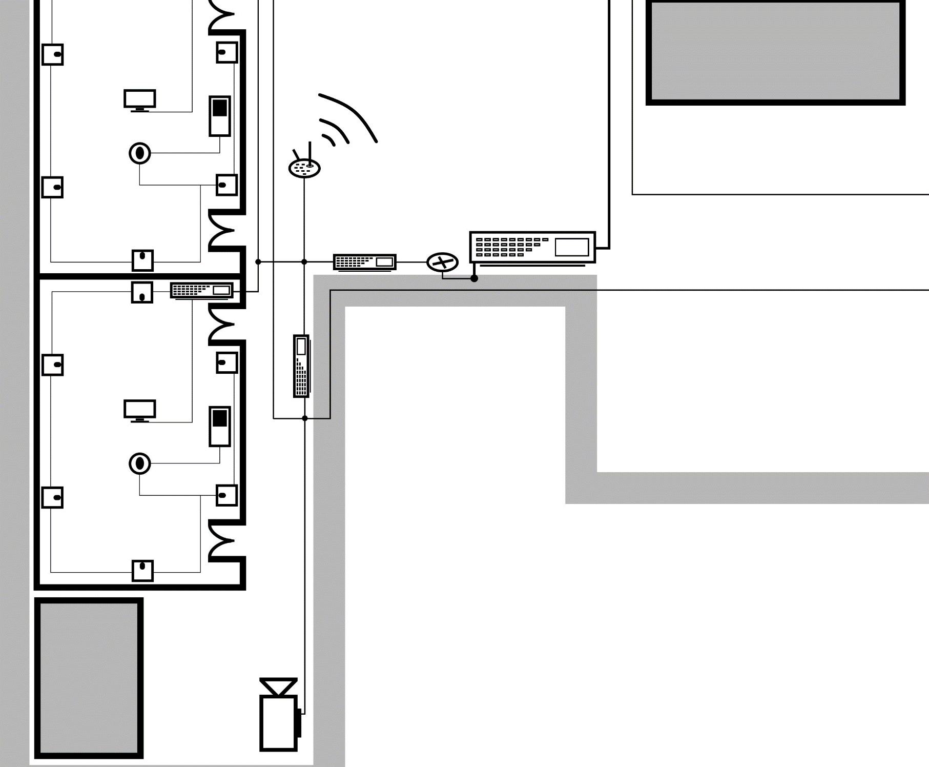
2

Slide 14
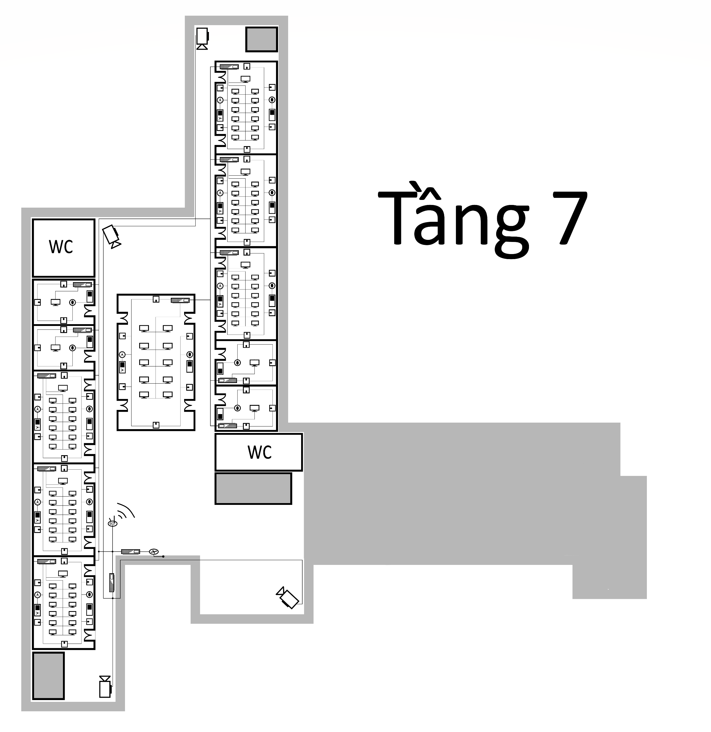
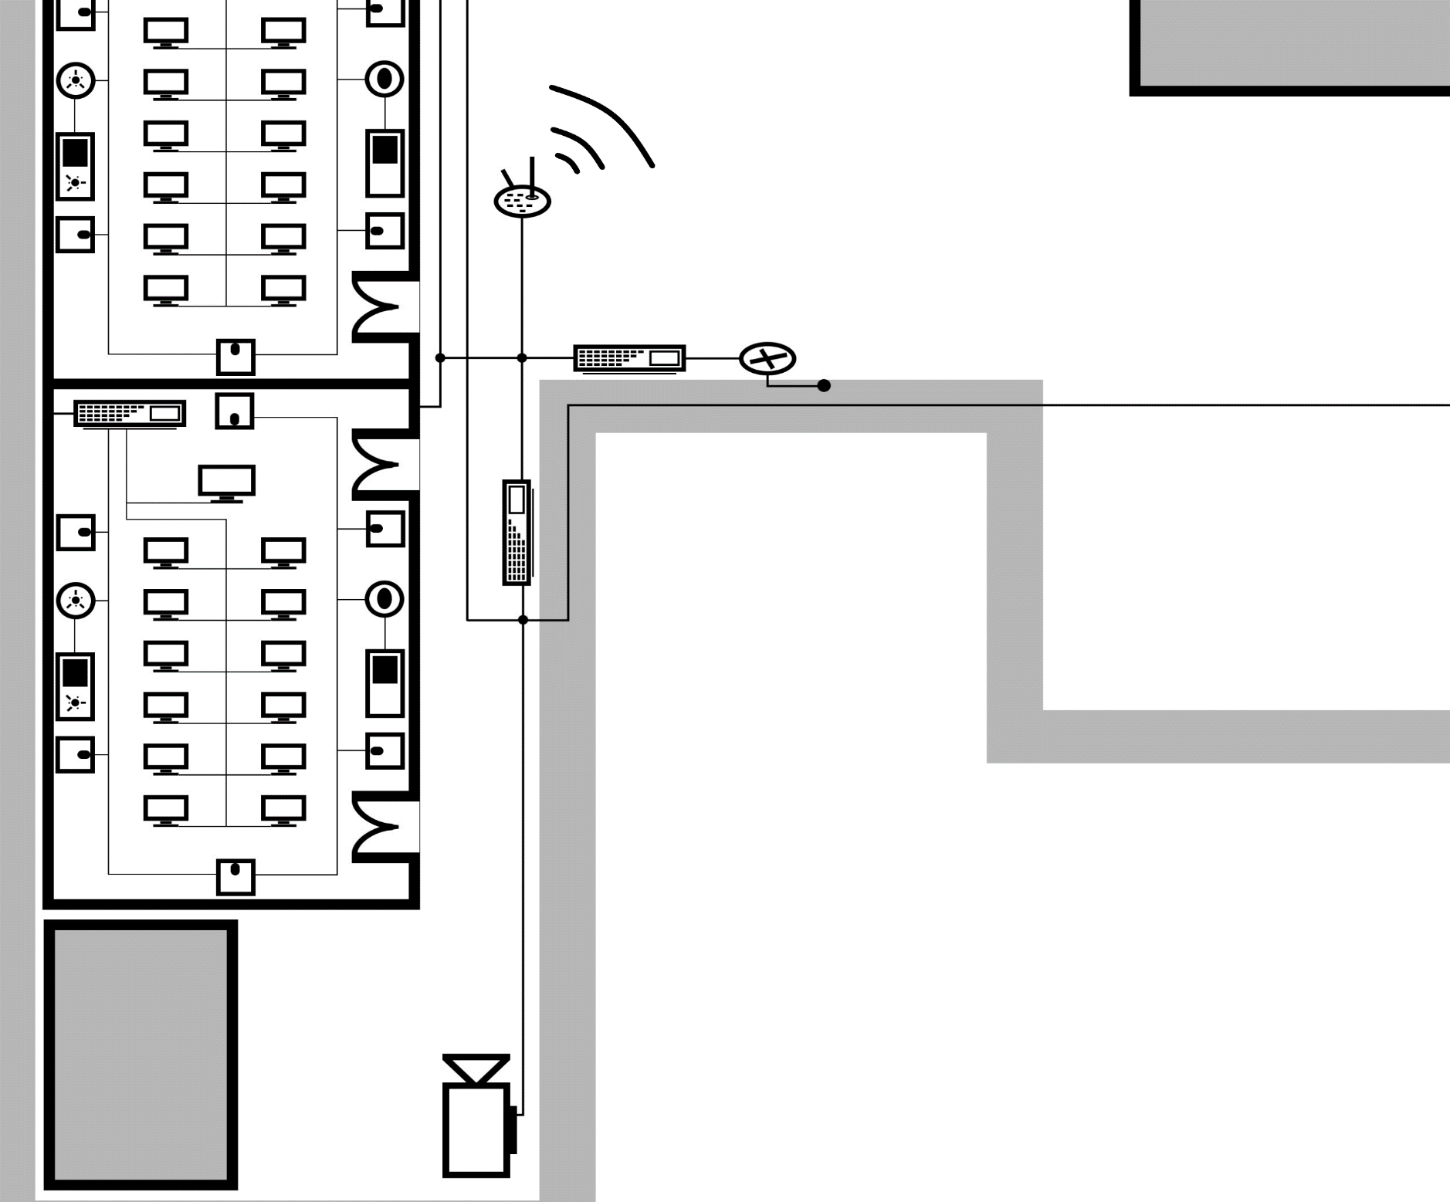
2

Slide 15
Dung lượng lưu trữ
3
Sensor
Máy tính
Camera
Hệ thống wifi

Slide 16
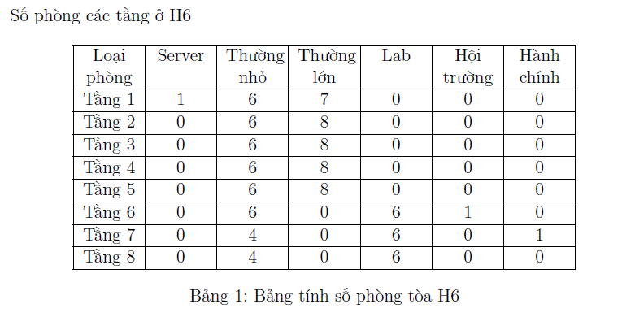

Slide 17
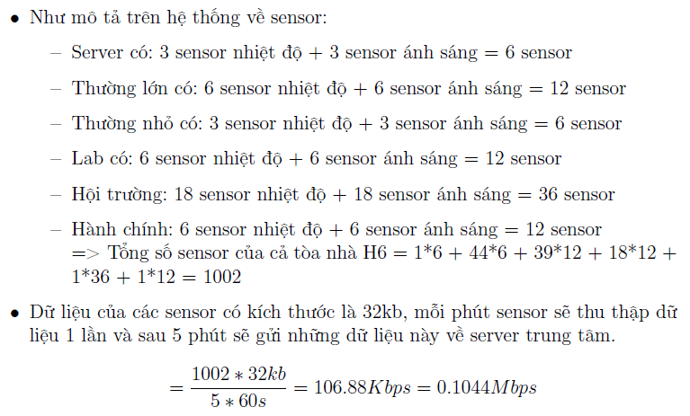
Sensor
a

Slide 18
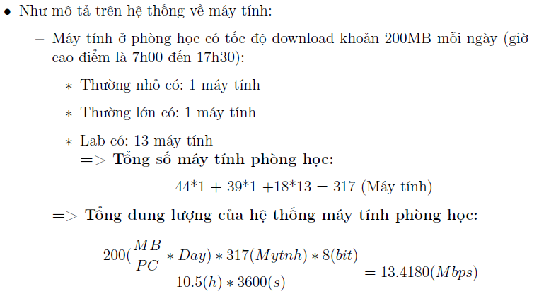
Máy tính
b

Slide 19
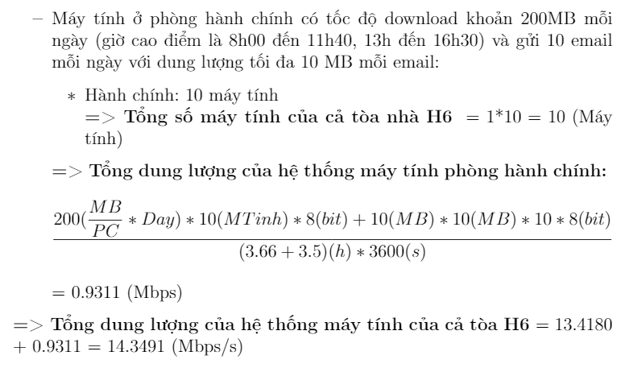
Máy tính
b

Slide 20

Camera
c

Slide 21
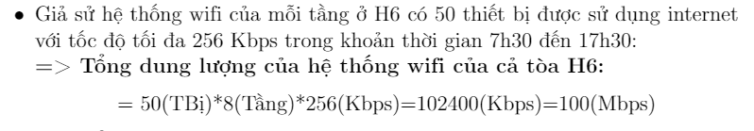
Wifi
d

Slide 22
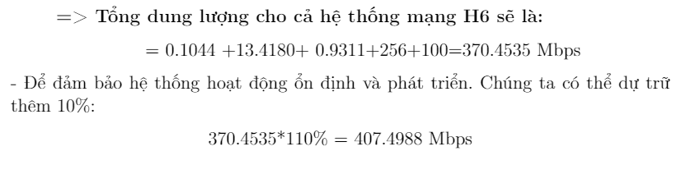
Dung lượng lưu trữ
3

Slide 23
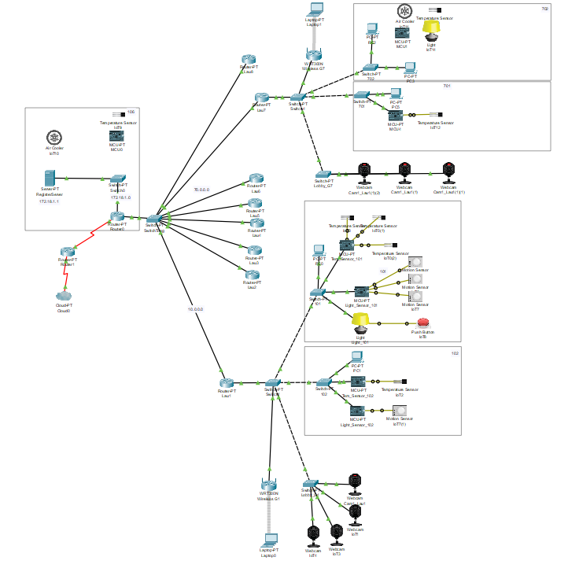
Sơ đồ luận lý - Demo
4

Slide 24
Danh mục thiết bị
5
Router
Switch
Access point
Board
Sensor
Dây cáp đường truyền

Slide 25
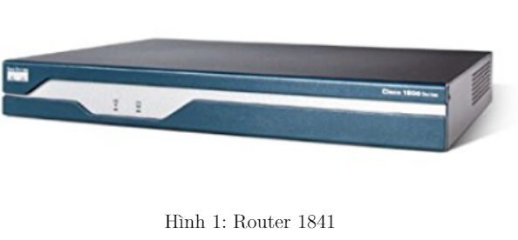
Router
a
Thông số kỹ thuật:
Hãng sản xuất: Cisco
Model: CISCO1841-T1
Cổng kết nối (Interfaces)
2 x RJ-45 (LAN)
1 x Management - Console
1 x Network - Auxiliary
1 x RJ-45 (WAN)
Bảo mật (Security)): AES và DES
Management Protocol: HTTP
Bộ nhớ RAM: 128MB
Tính năng: IPS và Firewall

Slide 26
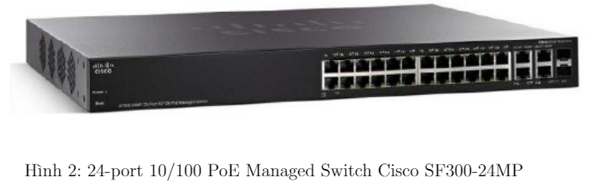
Switch
b
Thông số kỹ thuật:
24 port 10/100 PoE
Công suất tối đa mỗi port 30W
Công suất tối đa Switch 375W; 2 10/100/1000 ports; 2 Combo mini-GBIC ports
Performance: Switching capacity
12.8 Gbps, nonblocking, Forwarding
rate 9.52 mpps wire-speed performance

Slide 27
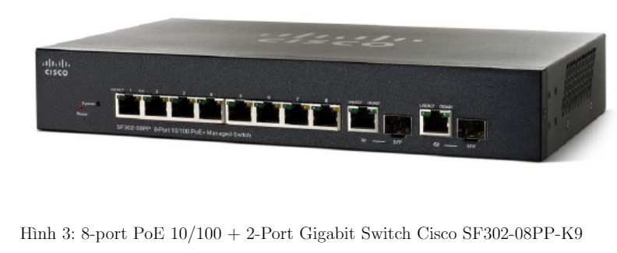
Switch
b
Thông số kỹ thuật:
8 port 10/100 Công suất tối đa mỗi port 15.4W, Công suất tối đa switch 62W;
2 Combo mini-GBIC ports
Performance: Switching capacity 5.6 Gbps, nonblocking
Cacpaccity in Millions of Packets per Second (64-byte packets) 4.17 mpps

Slide 28
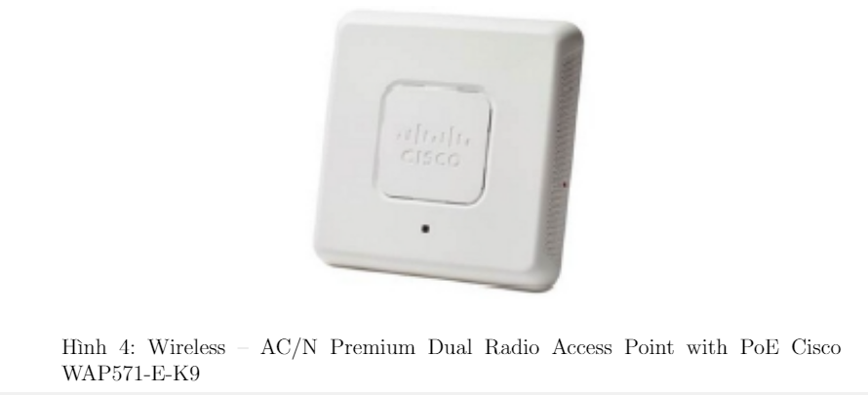
Access Point
c
Thông số kỹ thuật:
Up to 1.9 Gbps data rate. Up to 200 connective users
Wireless Access Point hoạt động theo chuẩn AC/N, phát hai băng tần (2.4GHz và 5GHz) đồng thời, cho tốc độ wifi lên đến 1.9Gbps (tùy thuộc vào card wireless của thiết bị đầu cuối), cổng kết nối LAN GB hỗ trợ PoE
Hỗ trợ 16SSID, 32 VLAN. Hỗ trợ lên đến 200 users kết nối, hoặc 50 users hoạt động trên mỗi băng tần. Có thể nâng số lượng user hoạt động lên tối đa 960 user bằng kỹ thuật clustering 16 AccessPoint

Slide 29
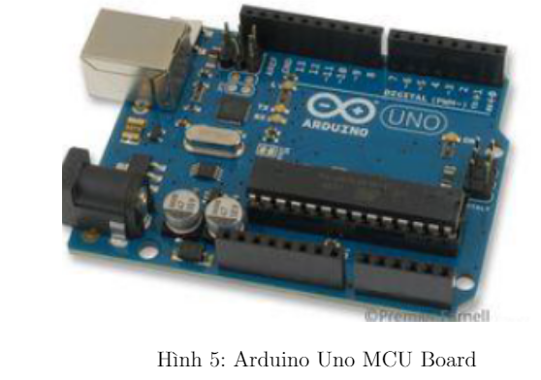
Board
d
Thông số kỹ thuật:
14 digital I/O pins (six of which provide PWM output)
3.3V supply generated by an on-board regulator
Six analog input pins
32KB of flash memory
Can supply 40mA of DC current per pin
16MHz clock speed

Slide 30
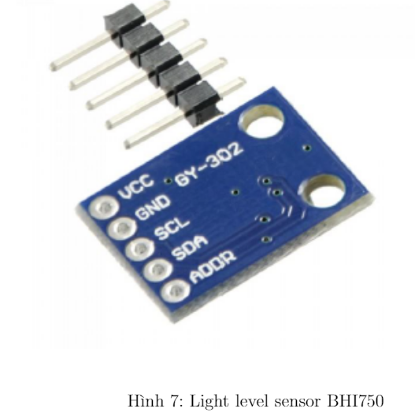
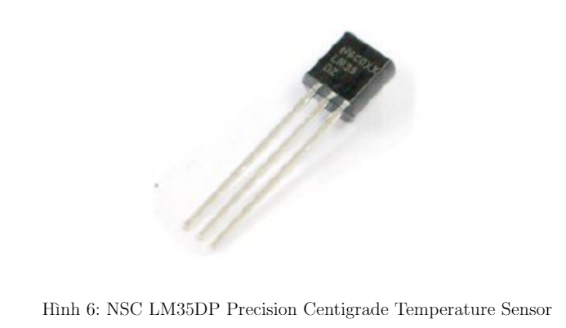
Sensor
e

Slide 31
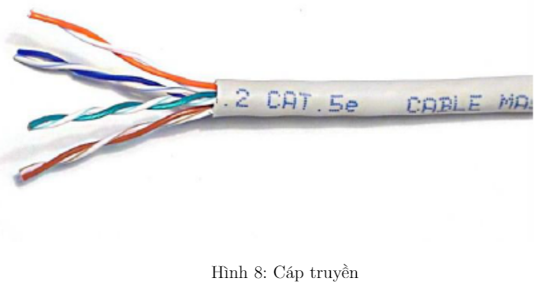
Dây cáp đường truyền
f
Thông số kỹ thuật:
Cat 5e: Loại cáp cơ bản nhất gồm loại không bọc giáp (UTP) và bọc giáp(FTP). Nhưng đáp ứng được các tiểu chuẩn cao hơn trong ệc truyền dữ liệu,hỗ trợ ứng dụng Gigabit Ethernet (tốc độ truyền tín hiệu 1000Mbps)

Slide 32
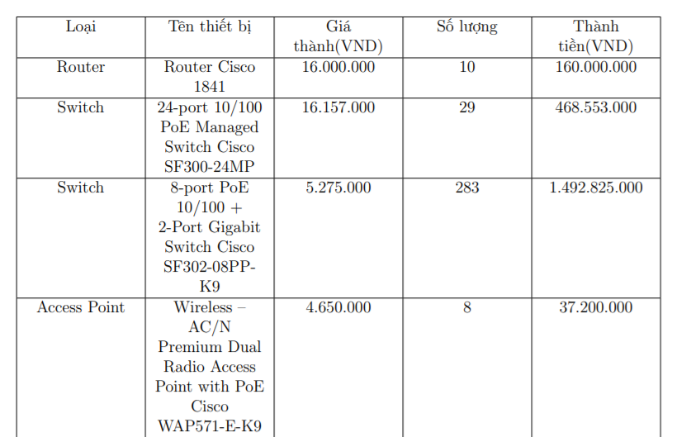
Ước lượng chi phí
6

Slide 33
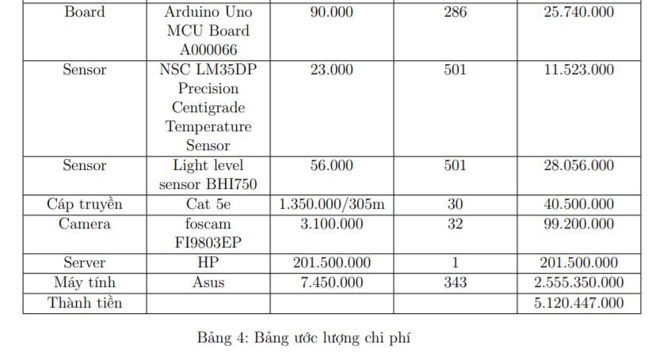
Ước lượng chi phí
6

